Slide 1
Content
cadence的check方式
source 的film长相确认
cadence检测的调整
phase table—intable
phase table—outtable
phase table—SRAM里的outtable
www.realtek.com
-<number>-
Realtek Semiconductor Corp.

Slide 2
Content
phase table的init
phase table的resync（意义/why，时间点，fw中所处的位置，user能体会的时间点举例）
phase table的source read write
phase table 的frame delay
mixmode
。。。
www.realtek.com
-<number>-
Realtek Semiconductor Corp.

Slide 3
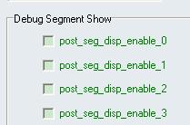

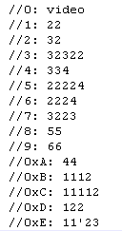
cadence的check方式
七段码show
k tool:40-KPOST_TOP page
Rtice:MEMC->Debug Show
屏幕上会看到 FFFF FFFF FFFF FFFF
第一个表示检测到的cadance，F表示mix mode
第二个表示实际输出的cadance
修改Write_ComReg.c中如下函数可以修改七段码show的内容
www.realtek.com
-<number>-
Realtek Semiconductor Corp.

Slide 4
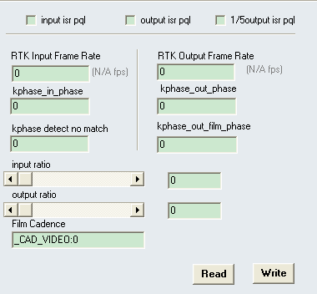
cadence的check方式
read register
k tool:40-KPOST_TOP page
Rtice:MEMC->Global
0~3 bit
www.realtek.com
-<number>-
Realtek Semiconductor Corp.

Slide 5
source 的film长相确认
开启log
www.realtek.com
-<number>-
Realtek Semiconductor Corp.

Slide 6
source 的film长相确认
tool
k tool:40-KPOST_TOP page
Rtice:MEMC->Debug Show
www.realtek.com
-<number>-
Realtek Semiconductor Corp.

Slide 7
cadence检测的调整
fw function: xxxx
register th:
  调大
  调小
  xxx
www.realtek.com
-<number>-
Realtek Semiconductor Corp.

Slide 8
PhTable Check-inTable
这组有64个Register，分别对应kphase页面0x14~0x50,
  8bits, pack format:
  [7:5, mc_idx] +[4, mc_finalphase(dummy)] +[3:1, me1_idx] +[0, logo_en]
ME1和ME2/MC index不一定相等
  0：写指针移动
  1：写指针不移动
  需要结合usableflag(frc_cadTable)来看（如何结合来看的举例）
  inTable应该跟cadence的outLen一样长（图）
www.realtek.com
-<number>-
Realtek Semiconductor Corp.

Slide 9
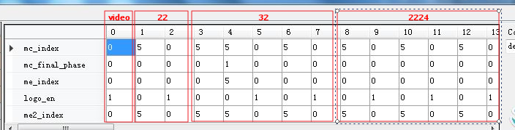
PhTable Check-inTable
同时保存video+22+32+other的inTable
  按照filmphase:1->2->3->…->0的顺序保存
图放大一点，上一页的注解可以写到这旁边比较直觉？
对应的register在那里可以放到下一页讲
这块不管送进来的input是啥样，读回来都是这样的吗？
www.realtek.com
-<number>-
Realtek Semiconductor Corp.

Slide 10
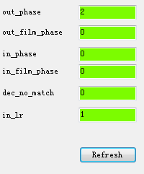
PhTable Check-outTable
右图6个值对应的register(kphase页面)：
  0x9C[5:0] regr_kphase_out_phase
  0x9C[11:6] regr_kphase_out_film_phase
  0x9C[15:12] regr_kphase_in_phase
  0x9C[21:16] regr_kphase_in_film_phase
  0x9C[22:22] regr_kphase_dec_no_match
  0x9C[23:23] regr_kphase_in_lr
旁边先注明意义，以及数值都代表什么，register位置截取tool的图就可以了
www.realtek.com
-<number>-
Realtek Semiconductor Corp.

Slide 11
PhTable Check-outTable
有没有dec_no_match
  如果为1，一定有不对的地方
out_phase和in_phase跟N2M是否一致
  in_phase从0开始，out_phase从1开始
in_film_phase和out_film_phase是否跟cadence一致
  in_film_phase和out_film_phase都对齐candance的outLen
www.realtek.com
-<number>-
Realtek Semiconductor Corp.

Slide 12
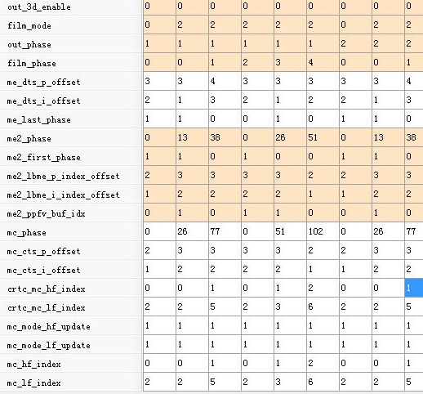
PhTable Check-outTable
首先要确保读回来的LUT一定是fw正在用的（怎么确保）
  通过切换tool上的LUT Select&观察判断
Table保存在SRAM
以video+film的形式
表头，查表依据
  out_3d_enable
  film_mode
  0:video 1:22 2:32 3:other
  out_phase
  film_phase
www.realtek.com
-<number>-
Realtek Semiconductor Corp.

Slide 13
PhTable Check-outTable
表头信息和table长度是否正确
phase改变符合预期（考虑deblur和dejudder）
  inLen、outLen、N、M
i_offset和p_pffset
  me2/mc的i比p小1
  me1的i比p最多小2
me1领先me2一个phase
  可以查看me_last_phase与
  me2_first_phase的关系
www.realtek.com
-<number>-
Realtek Semiconductor Corp.

Slide 14
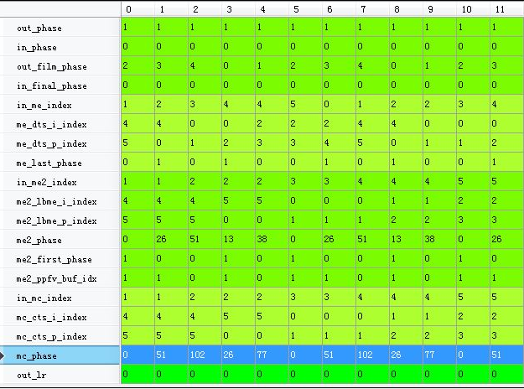
PhTable Check-outTable
连续12帧从sram读回的phase table值
  对应register：kphase页面，0xA0~0xFC
  读register时，先toggle 0x10[27]reg_kphase_meter_enable：1->0->1（rtice和k tool位置）
  i/p_index是6个buffer的绝对地址（这个对不对要怎么理解，或附一个范例）
  buffer不会撞到（怎么看）
www.realtek.com
-<number>-
Realtek Semiconductor Corp.

